Slide 1
Экологические проблемы
и
природоохранные технологии

Slide 2
Конституция Российской Федерации гарантирует
- Каждый имеет право на благоприятную окружающую среду;
- Каждый обязан сохранять природу и окружающую среду и бережно относиться к природным богатствам.

Slide 3
Наиболее серьёзными проблемами нашего времени являются:
Загрязнение окружающей природной среды отходами;
- Загрязнение мирового океана;
- Загрязнение атмосферы.

Slide 4
Экологический мониторинг – информационная система наблюдения и анализа окружающей среды, в первую очередь загрязнений и эффектов, вызываемых ими в биосфере.
Мониторинг: наблюдение, оценка состояния, прогноз состояния природной среды.

Slide 5
Главный источник
загрязнения окружающей среды – отходы, образующиеся в процессе человеческой деятельности.
В России на санкционированных и несанкционированных свалках скопилось около 86 млрд. т твердых отходов производства, что составляет 600 т на каждого жителя страны.

Slide 6
«Мусорная цивилизация»
Наиболее «грязными» отраслями являются – энергетика, металлургия, химическая, целлюлозно-бумажная промышленность.
На каждого жителя России в среднем в год приходится 300-350 кг мусора, на жителя стран Западной Европы – 150-300 кг, США – 500-600 кг. Не случайно по отношению к нашему времени иногда применяют термин “мусорная цивилизация”.

Slide 7
А задавали ли вы себе вопрос, попадают ли отходы в реки, моря, океаны?
Оказывается, 75 г. сухого веса в твердом виде на одного человека в день попадают в водные объекты, а в мире живёт более 6 миллиардов человек. Огромный остров из мусора образовался в Тихом океане благодаря безответственному отношению людей к природе и водным ресурсам. Это самое крупное скопление пластикового мусора в Мировом океане. Площадь мусорного острова варьирует от 700 тысяч до 15 миллионов квадратных километров

Slide 8
Мусор - угроза для человечества!
Работа в группах.
- Сколько бытового мусора Вы выбрасываете каждый день?
- Что вы выбрасываете в мусор?
- Как Вы относитесь к свалкам бытового мусора?
- Как влияют отходы на жизнь и здоровье человека?

Slide 9
Выводы:
- Мусор гниёт, в атмосферу выделяются ядовитые вещества, отравляется воздух: заболевают люди, растения и животные.
- Кроме этого отходы и химические вещества загрязняют почву, попадают в растения. Растениями питаются люди и животные. Таким образом, вред наносится всей живой природе.
- Из почвы и воздуха ядовитые вещества попадают в воду, употребляемую людьми и животными. Опять наносится вред человеку и всей живой природе

Slide 10
Мусор - угроза для человечества. Что же делать?
Весь мусор надо собрать, рассортировать, переработать, получить полезные продукты.
Но кто же этим будет заниматься ?
Переработку твердых отходов производят на мусороперерабатывающих заводах, отходы складируют в специально отведенных местах.

Slide 11
Практически весь мусор может найти вторую жизнь – достаточно лишь немного подумать.
Что можно произвести из пищевых отходов?
компост, комбикорм для животных; Что можно произвести из макулатуры?
бумагу, тетради, цветную бумагу; Что можно произвести из стекла?
новое, хорошее стекло, стекловату; Что можно произвести из старого металлолома?
автомобили, станки и другое; Что можно произвести из отходов деревопроизводства?
кора, опилки;
После переработки отходов деревопроизводства можно получить различные материалы: биотопливо, древесностружечные плиты, из которых делают мебель и многое другое.

Slide 12
Природоохранные технологии
1) Переработка бытового мусора и промышленных отходов 2) Рациональное использование лесов и пахотных земель 3) Рациональное использование минеральных ресурсов 4) Рациональное использование водных ресурсов 5) Оборотное водоснабжение 6) Ответственность за сохранение гидросферы

Slide 13
Пути решения природоохранных проблем
- Переход к малоотходным и безотходным производственным процессам, что предупреждает загрязнение окружающей среды.
- Создание очистных сооружений, применение малосернистого топлива, уничтожение и переработка мусора, рекультивация земель и др.
- Рациональное размещение «грязных» производств, оказывающих отрицательное воздействие на состояние окружающей среды.

Slide 14
Как сказал один мудрец «Мусор - это все то, что не догадались использовать»
Мастер-класс
«Вторая жизнь ненужных вещей»

Slide 15
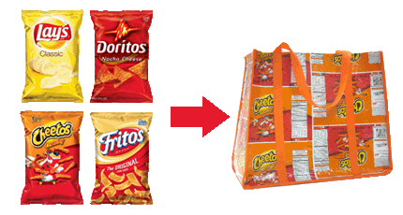
Упаковки от чипсов.

Slide 16
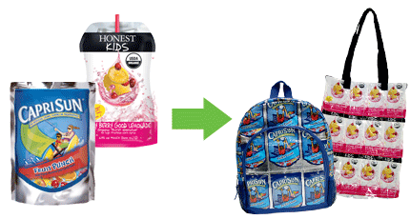
Упаковки от конфет и других сладостей.

Slide 17
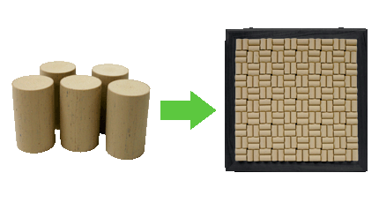
Винные пробки для доски объявлений.

Slide 18
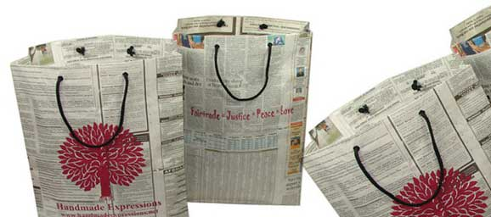
Поделки из газет и полиэтиленовых пакетов.

Slide 19
Мода из мусора.

Slide 20
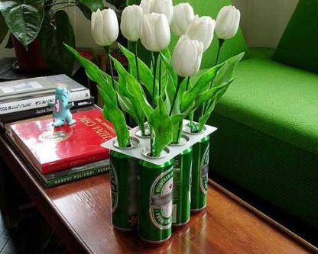
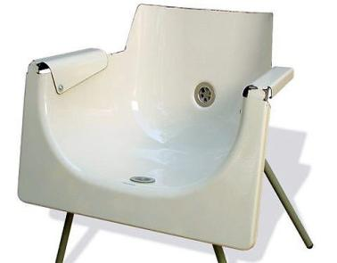
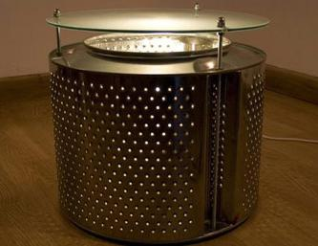

Slide 21
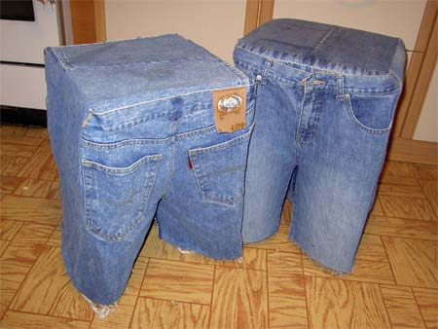
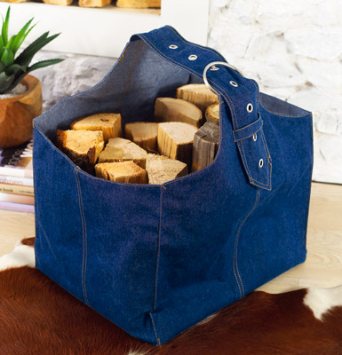
Что можно сделать из старых джинсов.

Slide 22
Не забывайте, что загрязняют природу не только заводы, фабрики, фермы, но и мы сами!
- Высаживая деревья, очищая родники, кормя птиц, ты помогаешь природе
- Экономно относясь к продуктам, бережешь плодородие земли и труд людей
- Починив подтекающий кран, бережешь чистую воду
- Выключая свет, экономишь ресурсы и сберегаешь воздух от загрязнения
- Сортируя мусор, даешь возможность снова делать полезные вещи
- Отказавшись от курения, бережешь чистый воздух и здоровье свое и своих близких
- Выкидывая мусор в урны и контейнеры, бережешь чистоту своего города от захламления

Slide 23
БЕРЕГИТЕ НАШУ
ПРИРОДУ!

